Slide 1
專題題目：使用ASP.NET製作虛擬偶像直播追蹤網站
組長:資工4B 楊紹瑜

Slide 2
動機與目的
此網站主要是追Hololive Vtuber直播專用的網頁，能夠查看Vtuber的直播中與即將直播的影片並在頁面播放，而透過登入系統能夠篩選用戶喜歡的Vtuber到收藏裡查看。

Slide 3
介紹 Hololve 與虛擬偶像 (Vtuber)
Hololve : 是Cover公司旗下一家專門在創造和管理虛擬偶像 (Vtuber) 的公司。這些虛擬偶像在網路上擁有大量的粉絲，並透過各種活動與他們互動，如直播、網路節目、音樂表演等。
虛擬偶像 (Vtuber) ：虛擬偶像是使用動畫製作技術創造出來的虛擬角色。他們的人格和聲音通常由真人提供，並透過動畫技術使他們能夠動態和說話。

Slide 4


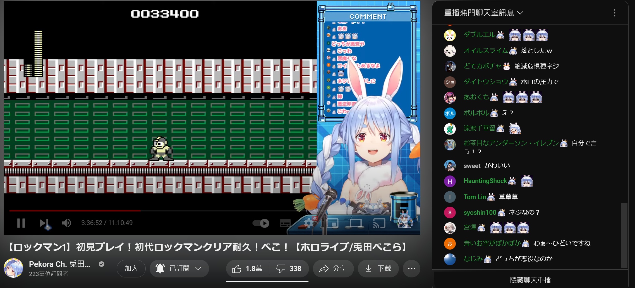

Slide 5
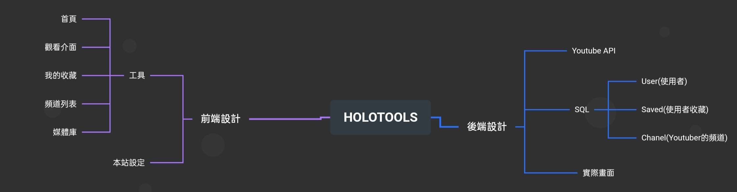
網頁架構圖

Slide 6
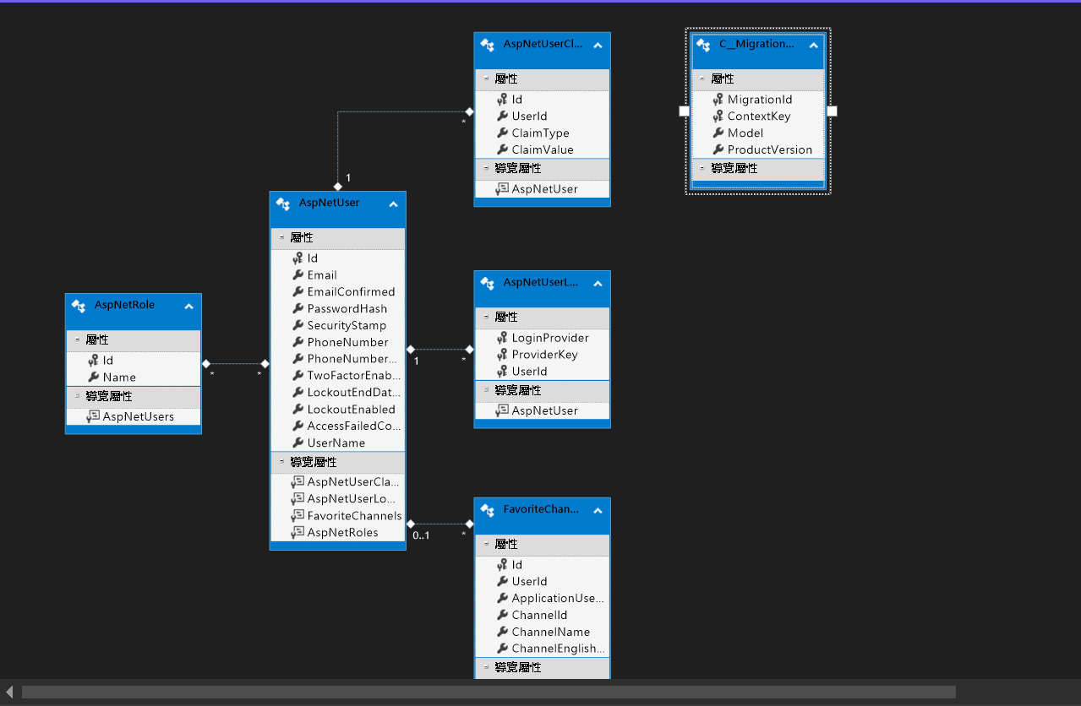
資料架構圖(DB)

Slide 7
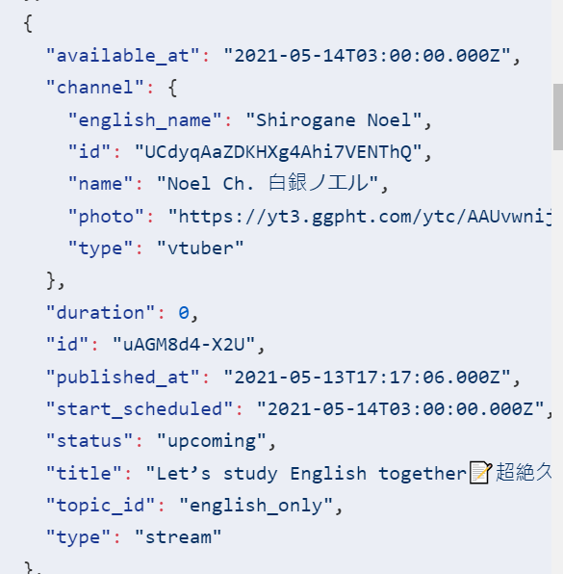
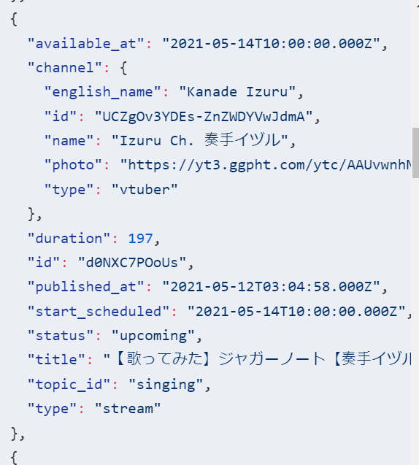
資料架構圖(JSON)-透過Holodex API獲取

Slide 8
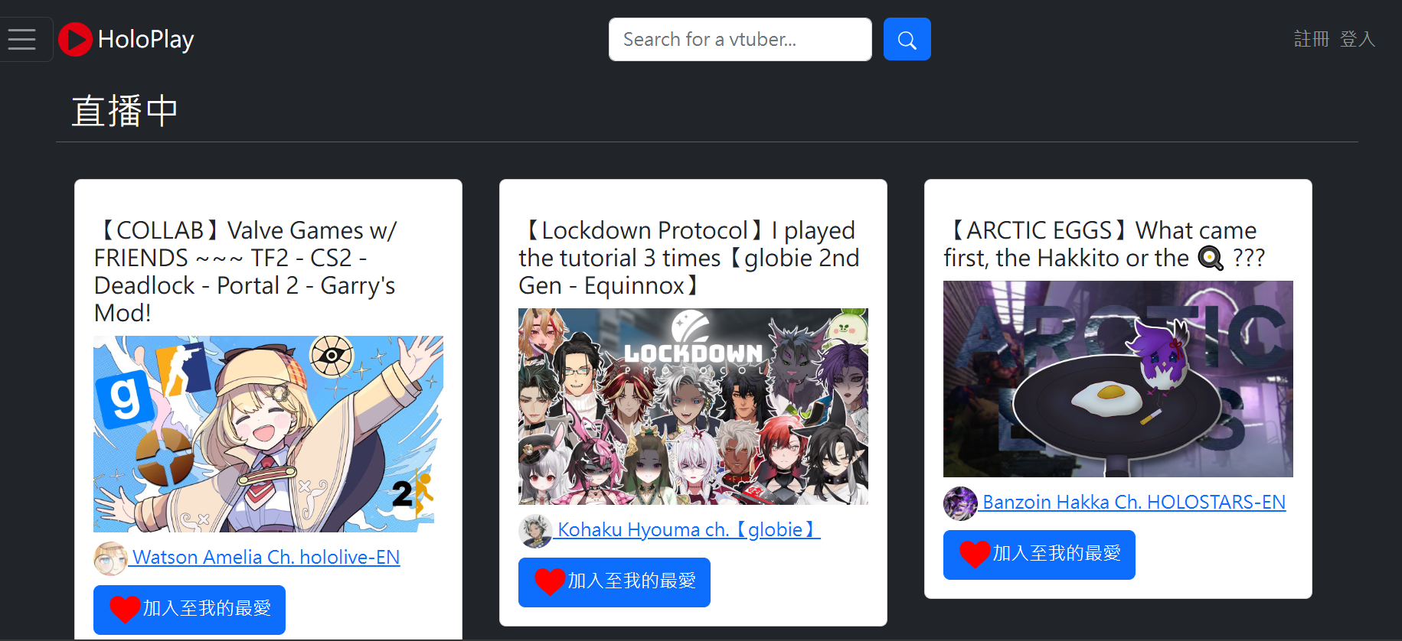
WebView介面設計-Index.cshtml

Slide 9
使用技巧與參考文獻
Bootstrap:Bootstrap · The most popular HTML, CSS, and JS library in the world. (getbootstrap.com)
Holodex API:Getting Started | Holodex API
ChatGPT(GPT-4):https://chat.openai.com
Asp.net官方說明文件:https://chat.openai.com

Slide 10
END

